Slide 1

Sistema de Alerta Temprana Académica basado en Machine Learning, aplicando la normativa del sistema educativo colombiano respecto al SIEE.
JHOAN FERNANDO ESCOBAR
MAURICIO BAENA GIRALDO
2026

Slide 2


Contexto
En Colombia, la reprobación y la deserción escolar en la educación secundaria (grados 6° a 11°) representan un desafío educativo estructural. El SIEE (Sistema Institucional de Evaluación de Estudiantes) establece los criterios de aprobación y promoción escolar.
Los sistemas de alerta temprana con Machine Learning permiten identificar, antes de finalizar el año lectivo, qué estudiantes tienen alto riesgo de reprobación, habilitando intervenciones pedagógicas oportunas.
Entre 2018 y 2024, han ocurrido diversos factores que han influido en la asignación de recursos, por lo que es clave evaluar su impacto en las condiciones de vida.

Slide 3
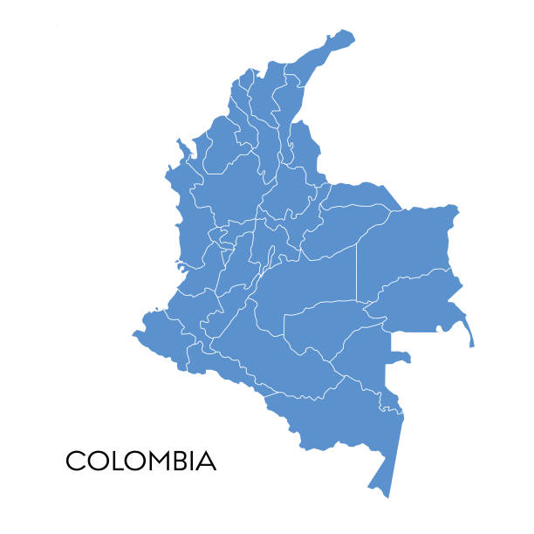
Planteamiento del problema
Las instituciones educativas colombianas poseen datos académicos históricos detallados de sus estudiantes (calificaciones, inasistencias, refuerzos), pero no siempre cuentan con herramientas automatizadas que conviertan esos datos en alertas tempranas de riesgo académico, generando intervenciones tardías que no logran revertir la reprobación.

Slide 4

Objetivos
General
Diseñar, entrenar y evaluar modelos de Machine Learning supervisados que permitan predecir si un estudiante de educación secundaria colombiana aprobará o reprobará el ciclo académico, a partir de sus características académicas y de asistencia agregadas por año.
Específicos
Construir un pipeline de ETL y feature engineering para consolidar registros a nivel estudiante-año.
Entrenar una Regresión Lineal para predecir el promedio continuo de notas (0.0 a 5.0).
Entrenar Regresión Logística y Árbol de Decisión para clasificar Aprueba / No Aprueba.
Evaluar con métricas: R², MAE, RMSE, Accuracy, Precision, Recall, F1-Score y ROC-AUC.
Desplegar el sistema como aplicación web interactiva con Streamlit.

Slide 5

Metodología
ETL y construcción del dataset consolidado a nivel estudiante-año.
Análisis exploratorio (EDA) con Python en Google Colab.
Feature engineering: 11 variables base + promedios por asignatura + variables de interacción.
Entrenamiento de 3 modelos con Scikit-Learn: Regresión Lineal, Logística y Árbol de Decisión.
Evaluación con métricas de regresión y clasificación. Serialización con joblib.
Despliegue como aplicación web interactiva en Streamlit con panel EDA, predicción y quiz.

Slide 6
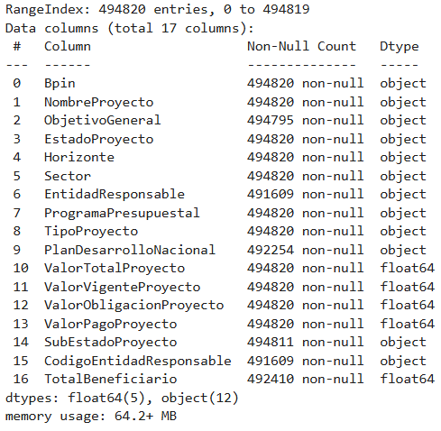
Recolección y Exploración de Datos
Fuente principal: Resultados_2015-2024_limpio.csv (generado en la fase ETL previa). Los datos fueron procesados por preparar_datos_y_modelos.py y consolidados en dataset_modelos_aprendizaje.xlsx (3 hojas).
Dataset original a nivel de registro: 331.787 filas × 28 columnas.
Dataset original a nivel de registro: 331.787 filas × 28 columnas.
Columnas clave: matricula, ano, grado, codmat, nommat, nota (0.0–5.0), faltas, promovido (S/N), refuerzo.
0 valores nulos en el dataset limpio consolidado.

Slide 7
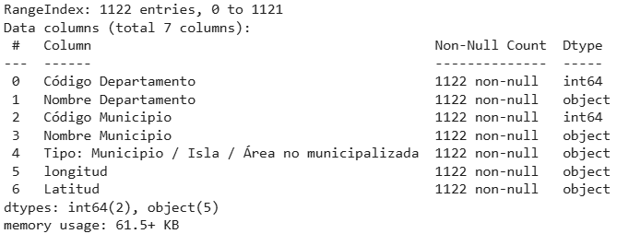
Recolección y Exploración de Datos
Dataset Regresión Logística: 5.341 registros × 36 columnas.
30 features de entrada (incl. promedios por área).
Dataset Regresión Logística: 5.341 registros × 36 columnas.
30 features de entrada (incl. promedios por área).
Target: promovido_bin. Distribución: 74% aprobados / 26% reprobados.

Slide 8

Preparación o Limpieza de Datos
Agregación por estudiante-año: 331.787 registros → 5.341 registros estudiante-año.
Imputación de promedios por área nulos con promedio_nota del estudiante.
Exclusión de áreas con cobertura < 30% de estudiantes.
División 80/20 con partición estratificada para preservar proporción aprobados/reprobados.
Escalado StandardScaler aplicado a Regresión Lineal y Logística (NO al Árbol de Decisión).
Balanceo class_weight='balanced' en modelos de clasificación.
Dataset final: 3 archivos CSV + 1 Excel con 3 hojas. 0 nulos. 0 infinitos.

Slide 9
Visualización exploratoria de datos
Dashboard Streamlit — Pestaña EDA Interactiva:
Aplicación Streamlit: https://share.streamlit.io/ (pendiente de despliegue)

Slide 10
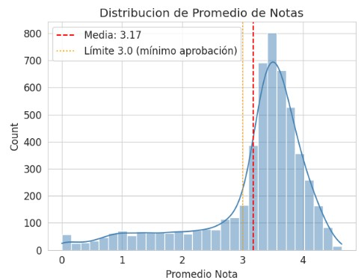
Figura 1. Distribucion Promedio Notas
Distribución del promedio de notas de los estudiantes. La figura muestra la concentración principal entre 3.0 y 4.0, con casos de bajo rendimiento que ayudan a identificar población en riesgo académico.
Distribución del promedio de notas de los estudiantes. Muestra la concentración principal entre 3.0 y 4.0, junto con casos de bajo rendimiento relevantes para la alerta temprana.

Slide 11
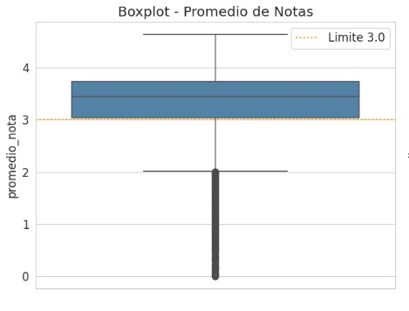
Figura 2. Boxplot
Boxplot del promedio de notas. Permite observar la mediana, la dispersión y posibles valores atípicos en el rendimiento académico general.
Boxplot del promedio de notas. Permite observar mediana, dispersión y posibles valores atípicos del rendimiento académico general.

Slide 12
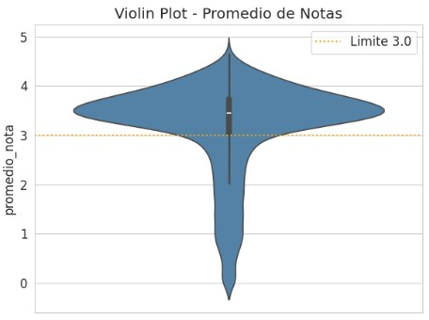
Figura 3. Violin Plot
Violin plot del promedio de notas. Complementa la lectura de distribución al mostrar densidad, concentración de resultados y variabilidad del desempeño estudiantil.
Violin plot del promedio de notas. Complementa la lectura de distribución al mostrar densidad y variabilidad del desempeño estudiantil.

Slide 13
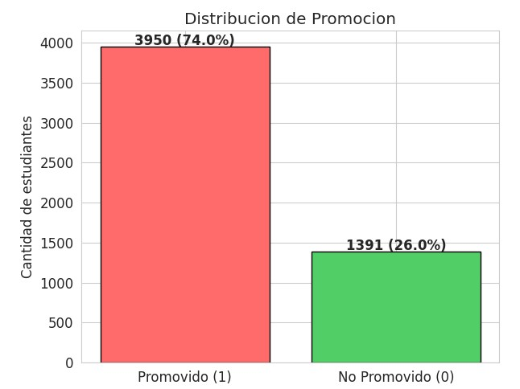
Figura 4. Distribucion Promocion
Distribución de la variable de promoción. Evidencia el desbalance entre estudiantes promovidos y no promovidos, una consideración clave para los modelos de clasificación.
Distribución de la variable de promoción. Evidencia el desbalance entre estudiantes promovidos y no promovidos.

Slide 14
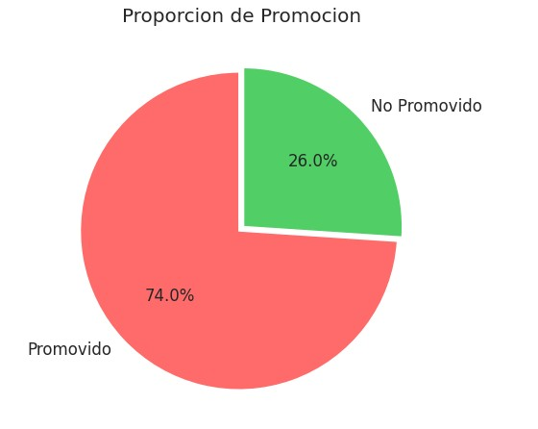
Figura 5. Proporcion Promocion
Proporción de estudiantes promovidos y no promovidos. Resume visualmente la relación aproximada entre aprobación y reprobación en el conjunto de datos.
Proporción de estudiantes promovidos y no promovidos. Resume visualmente la relación entre aprobación y reprobación en el conjunto de datos.

Slide 15
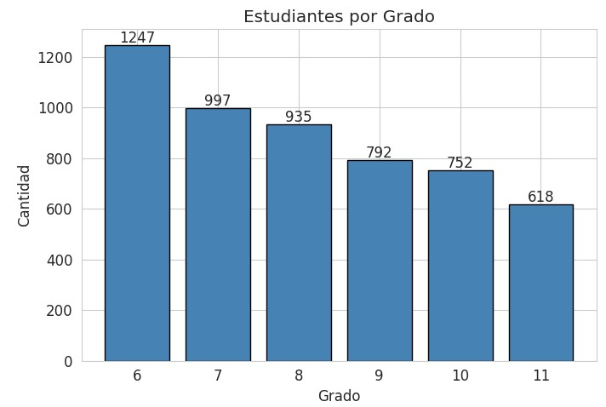
Figura 6. Estudiantes Por Grado
Cantidad de estudiantes por grado. Permite identificar la concentración de matrícula en los niveles de secundaria y comparar el tamaño relativo de cada grado.
Cantidad de estudiantes por grado. Identifica la concentración de matrícula por nivel de secundaria.

Slide 16
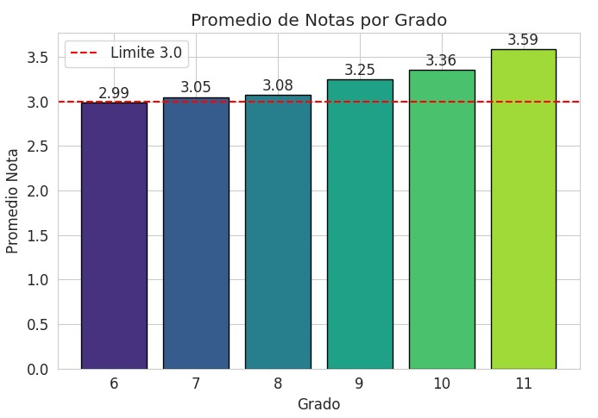
Figura 7. Promedio Notas Por Grado
Promedio de notas por grado. Muestra diferencias de rendimiento entre grados y ayuda a detectar niveles donde se requiere mayor seguimiento académico.
Promedio de notas por grado. Muestra diferencias de rendimiento entre grados y ayuda a focalizar seguimiento académico.

Slide 17
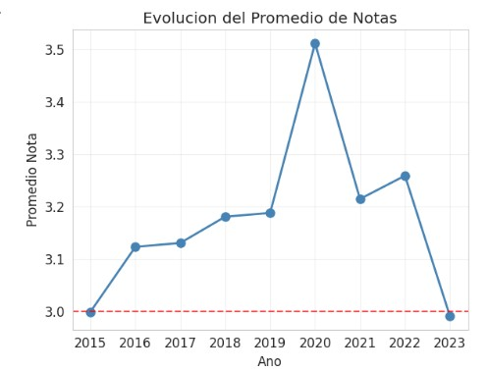
Figura 8. Evolucion Promedio Notas
Evolución anual del promedio de notas. Presenta la tendencia del rendimiento académico durante el período 2015-2024.
Evolución anual del promedio de notas. Presenta la tendencia del rendimiento académico durante el periodo 2015-2024.

Slide 18
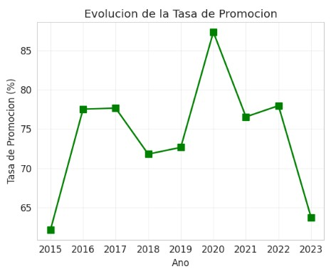
Figura 9. Evolucion Tasa Promocion
Evolución anual de la tasa de promoción. Permite observar la estabilidad o variación del porcentaje de estudiantes promovidos a través del tiempo.
Evolución anual de la tasa de promoción. Permite observar estabilidad o variación del porcentaje de estudiantes promovidos.

Slide 19
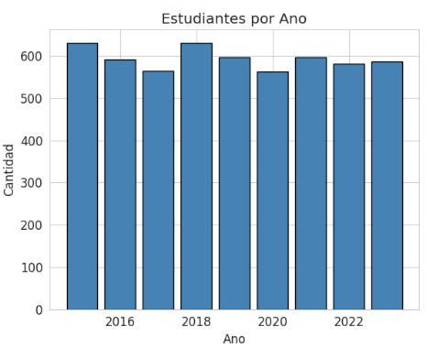
Figura 10. Estudiantes Por Año
Cantidad de estudiantes por año. Sirve para contextualizar el volumen de registros anuales utilizados en el análisis exploratorio.
Cantidad de estudiantes por año. Contextualiza el volumen de registros anuales usados en el análisis exploratorio.

Slide 20
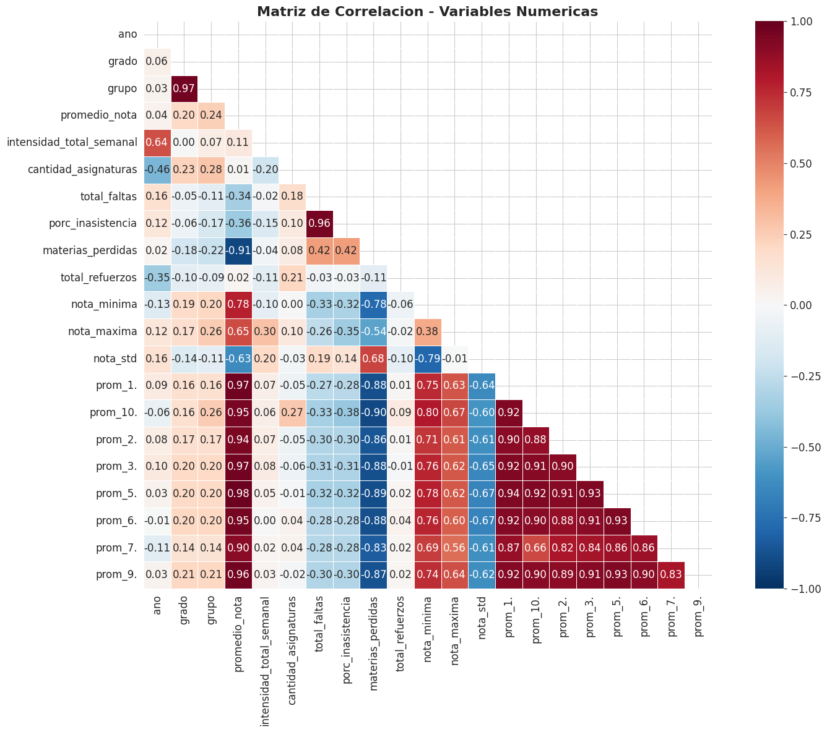
Figura 11. Matriz De Correlacion Variable Numericas
Matriz de correlación de variables numéricas. Identifica relaciones lineales entre variables académicas y posibles señales de multicolinealidad.
Matriz de correlación de variables numéricas. Identifica relaciones lineales entre variables académicas y posibles multicolinealidades.

Slide 21
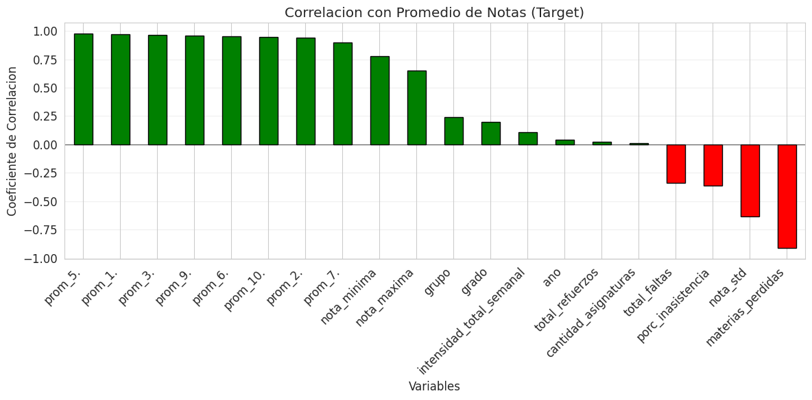
Figura 12. Matriz De Correlacion Promedio Notas Target
Correlación de variables numéricas con el promedio de notas. Destaca las variables más asociadas al rendimiento académico global.
Correlación de variables numéricas con el promedio de notas. Destaca las variables más asociadas al rendimiento global.

Slide 22
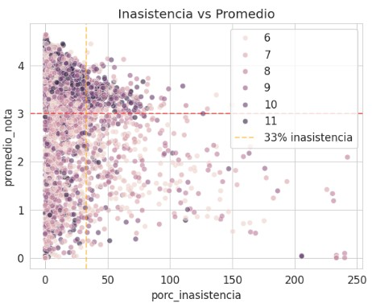
Figura 13. Intensidad Vs Promedio
Relación entre intensidad e indicador de promedio. Explora cómo cambia el desempeño académico frente a niveles de intensidad o carga asociada.
Relación entre intensidad e indicador de promedio. Explora cambios del desempeño académico frente a niveles de intensidad o carga asociada.

Slide 23
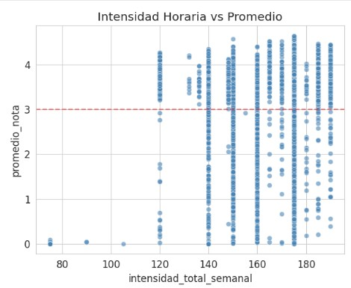
Figura 14. Intensidad Horaria Vs Promedio
Relación entre intensidad horaria y promedio de notas. Ayuda a evaluar si la carga horaria se asocia con variaciones en el rendimiento.
Relación entre intensidad horaria y promedio de notas. Evalúa si la carga horaria se asocia con variaciones en el rendimiento.

Slide 24
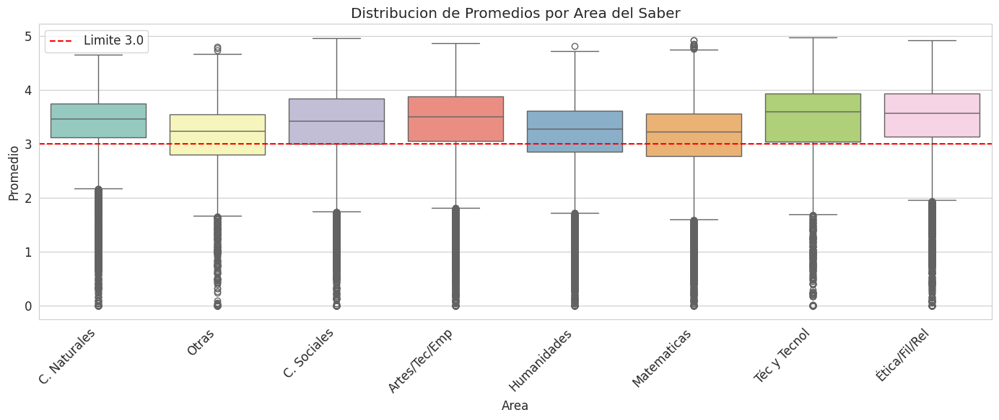
Figura 15. Distribucion Promedios Por Area Del Saber
Distribución de promedios por área del saber. Compara la tendencia central y dispersión de las notas entre áreas académicas.
Distribución de promedios por área del saber. Compara tendencia central y dispersión de notas entre áreas académicas.

Slide 25
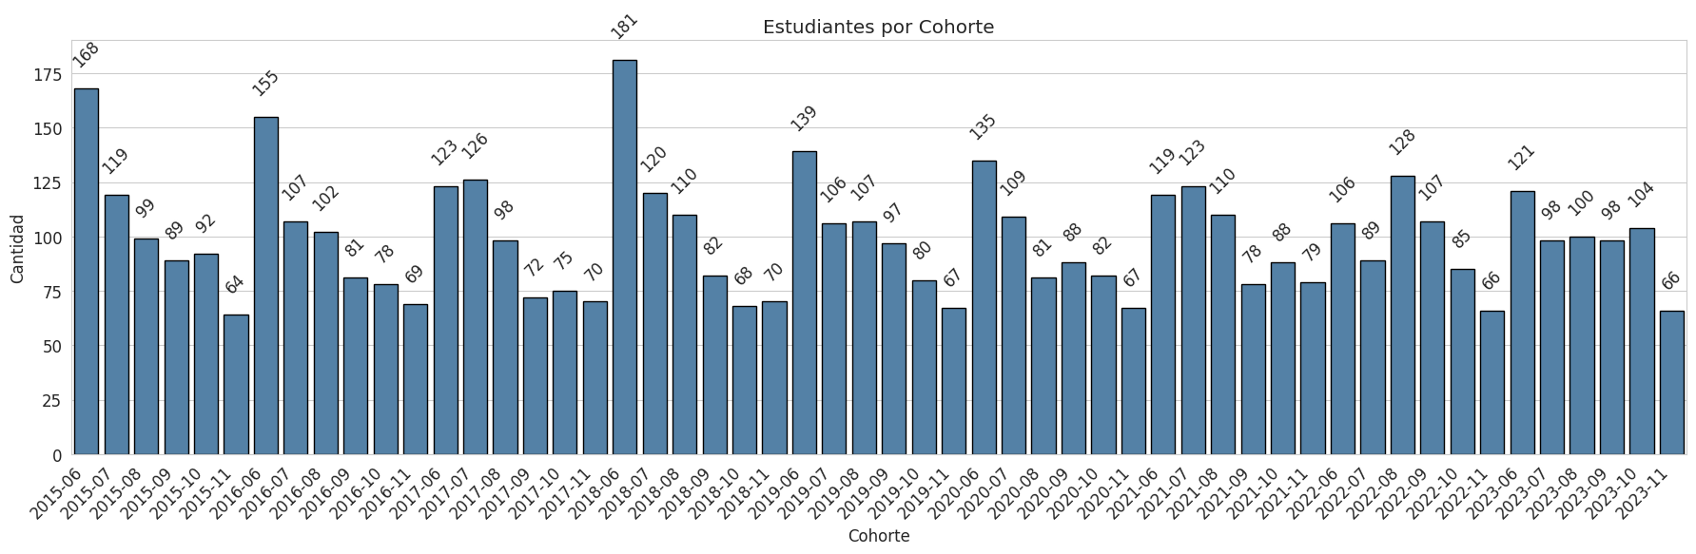
Figura 16. Estudiantes Por Cohorte
Cantidad de estudiantes por cohorte. Presenta la composición de las cohortes y permite comparar su tamaño relativo.
Cantidad de estudiantes por cohorte. Presenta la composición de cohortes y compara su tamaño relativo.

Slide 26
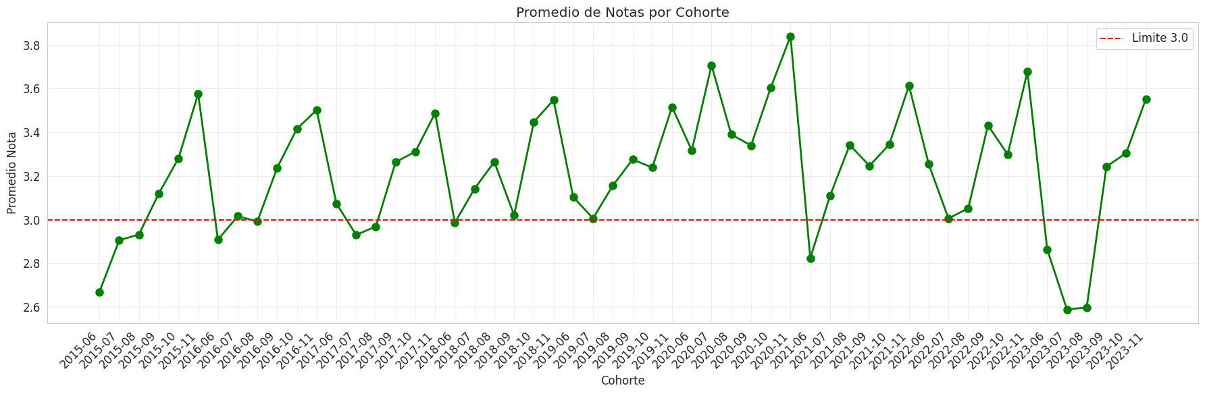
Figura 17. Promedio Notas Por Cohorte
Promedio de notas por cohorte. Muestra diferencias de desempeño académico entre cohortes de estudiantes.
Promedio de notas por cohorte. Muestra diferencias de desempeño académico entre cohortes.

Slide 27
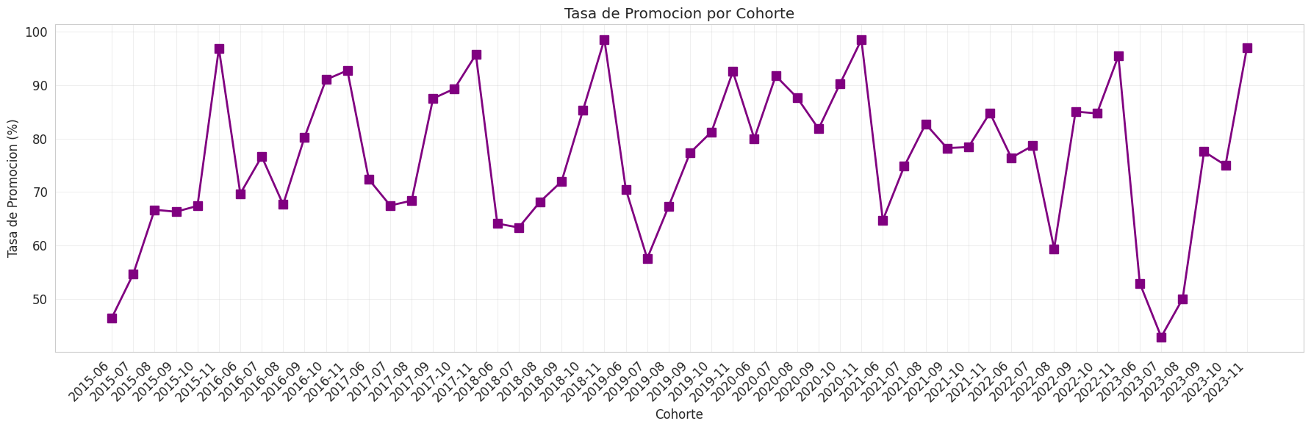
Figura 18. Tasa De Promocion Por Cohorte
Tasa de promoción por cohorte. Permite comparar el avance académico y la proporción de promoción entre cohortes.
Tasa de promoción por cohorte. Compara el avance académico y la proporción de promoción entre cohortes.

Slide 28
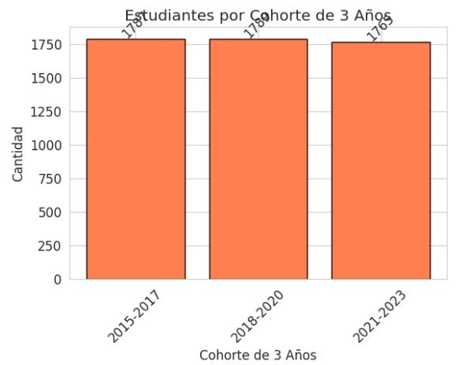
Figura 19. Estudiantes Por Cohorte3 Años
Cantidad de estudiantes por cohortes agrupadas en periodos de tres años. Suaviza variaciones anuales y facilita una lectura agregada de tendencias.
Cantidad de estudiantes por cohortes agrupadas en periodos de tres años. Facilita una lectura agregada de tendencias.

Slide 29
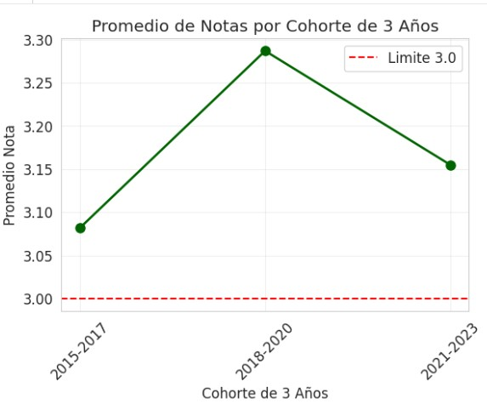
Figura 20. Promedio De Notas Por Cohorte3 Años
Promedio de notas por cohortes de tres años. Resume el rendimiento académico por bloques temporales para identificar patrones de mediano plazo.
Promedio de notas por cohortes de tres años. Resume el rendimiento por bloques temporales para identificar patrones de mediano plazo.

Slide 30
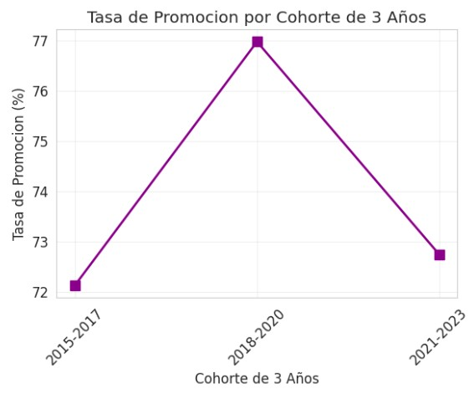
Figura 21. Tasa De Promocion Por Cohorte De3 Años
Tasa de promoción por cohortes de tres años. Compara la estabilidad de la promoción estudiantil entre períodos agrupados.
Tasa de promoción por cohortes de tres años. Compara la estabilidad de la promoción estudiantil entre periodos agrupados.

Slide 31
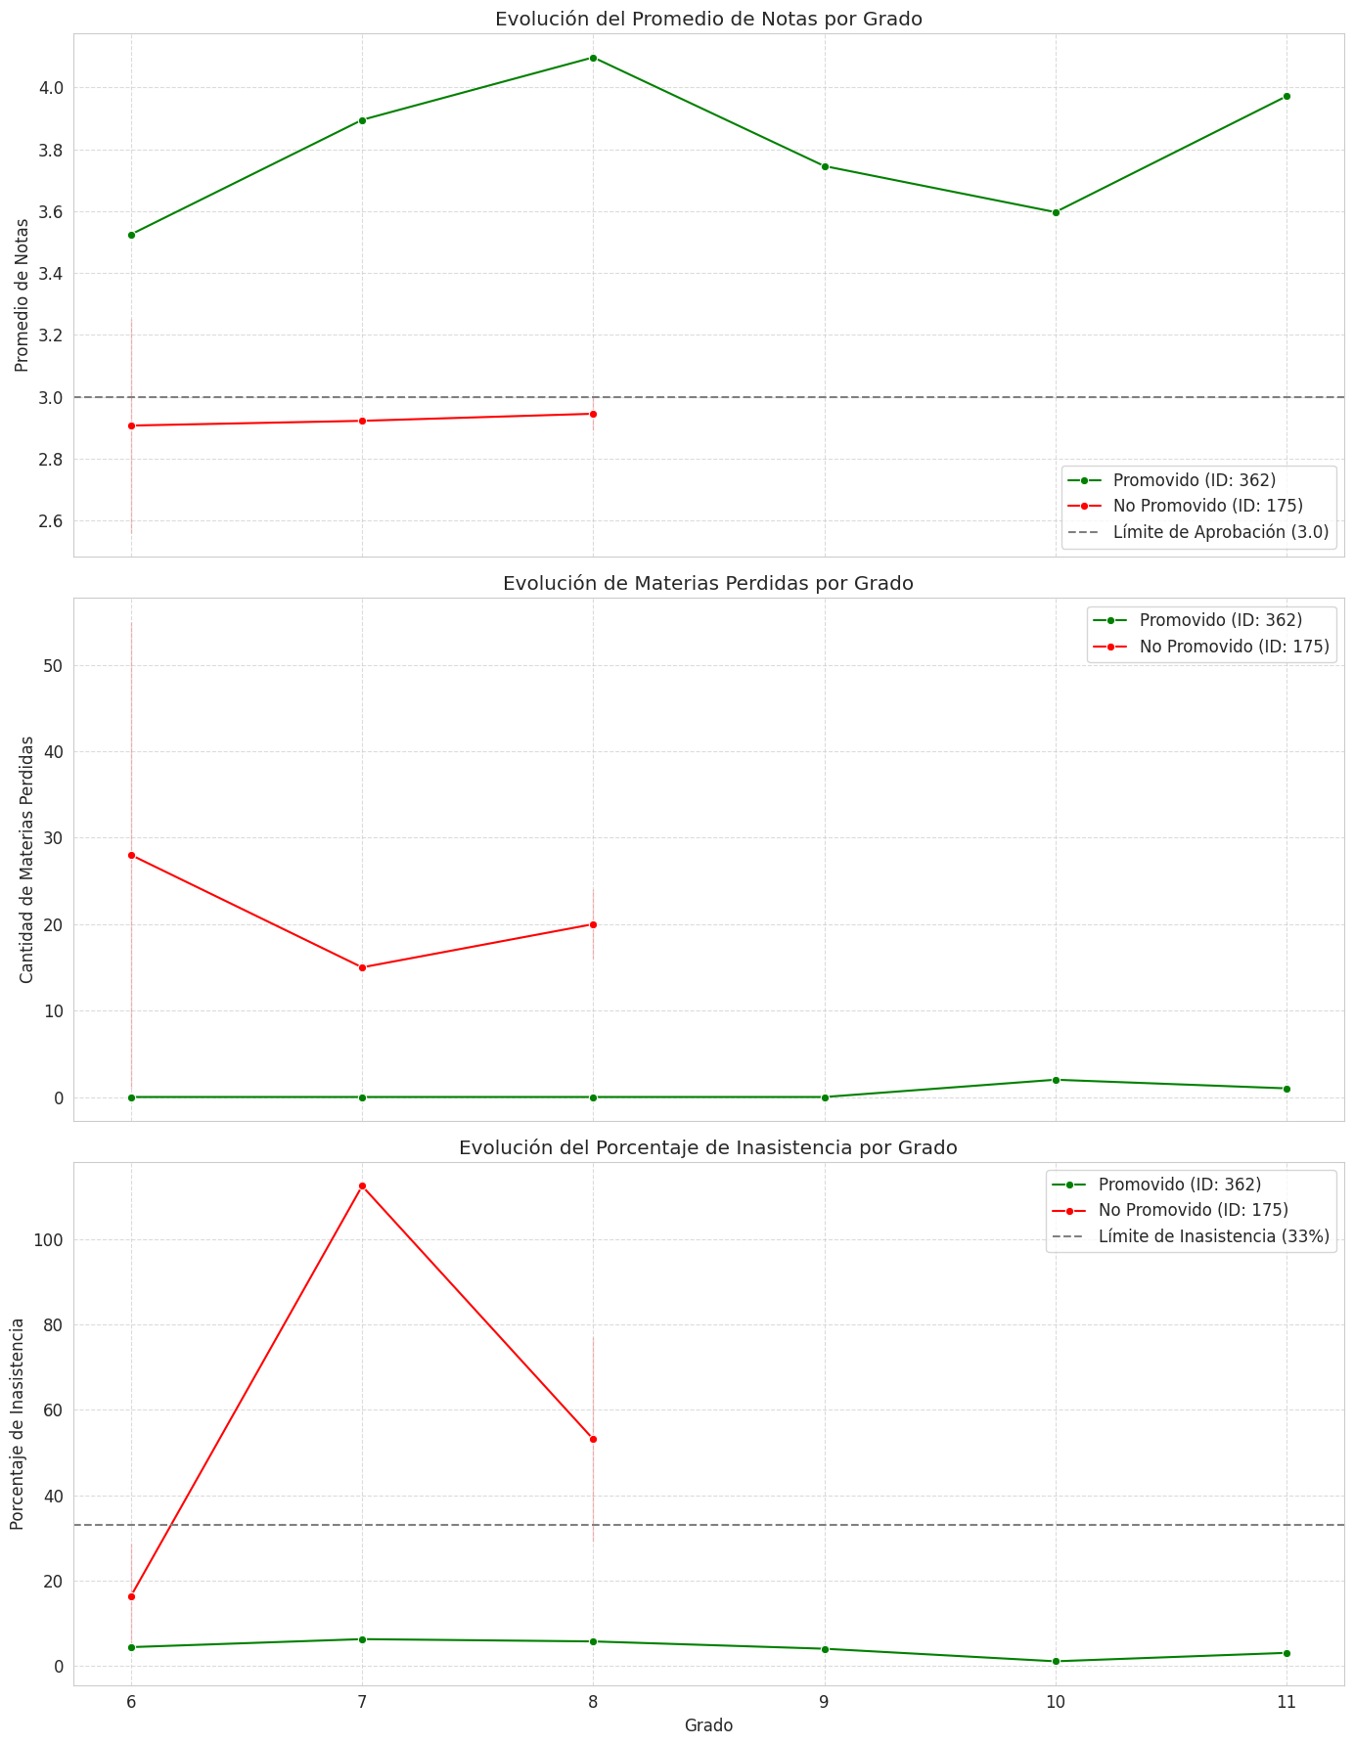
Figura 22. Evolucion Del Promedio De Notas Por Grado
Evolución del promedio de notas por grado. Permite seguir la trayectoria del rendimiento académico de las cohortes a medida que avanzan por los grados.
Evolución del promedio de notas por grado. Sigue la trayectoria del rendimiento académico de las cohortes a medida que avanzan por los grados.

Slide 32
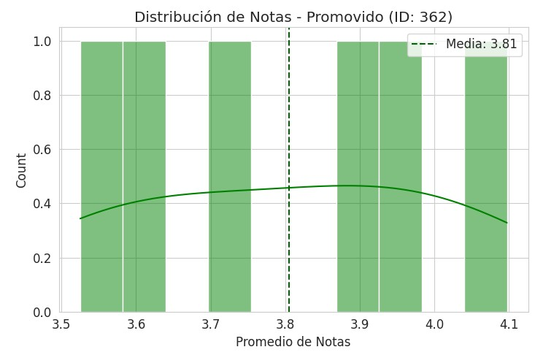
Figura 23. Distribucion De Notas Promovido
Distribución de notas de estudiantes promovidos. Caracteriza el comportamiento de las calificaciones en la población que alcanza la promoción.
Distribución de notas de estudiantes promovidos. Caracteriza el comportamiento de calificaciones en la población promovida.

Slide 33
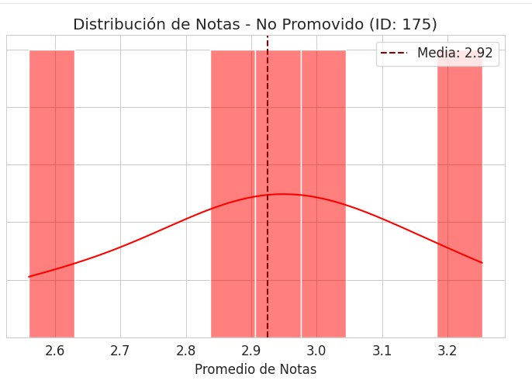
Figura 24. Distribucion De Notas No Promovido
Distribución de notas de estudiantes no promovidos. Permite contrastar el rendimiento de la población en riesgo o con resultado de reprobación.
Distribución de notas de estudiantes no promovidos. Contrasta el rendimiento de la población en riesgo o con resultado de reprobación.

Slide 34
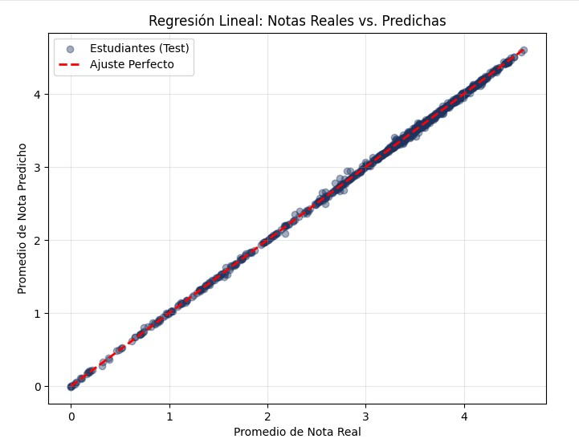
Figura 25. Regresion Lineal Notas Reales Vs Predichas
Regresión lineal: notas reales frente a notas predichas. Evalúa visualmente el ajuste del modelo para estimar el promedio de notas.
Regresión lineal: notas reales frente a notas predichas. Evalúa visualmente el ajuste del modelo para estimar el promedio de notas.

Slide 35
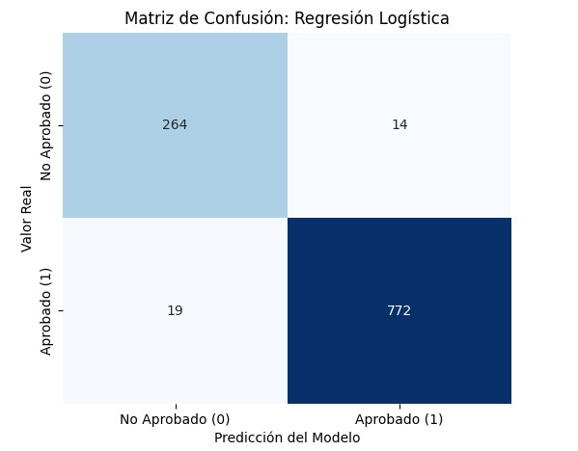
Figura 26. Matriz Confusion Regresion Logistica
Matriz de confusión de la regresión logística. Resume aciertos y errores del modelo al clasificar estudiantes promovidos y no promovidos.
Matriz de confusión de la regresión logística. Resume aciertos y errores al clasificar estudiantes promovidos y no promovidos.

Slide 36
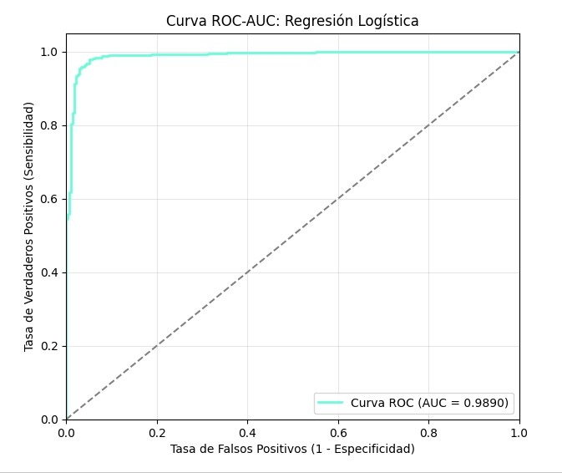
Figura 27. Curva R O C A U C Regresion Logistica
Curva ROC-AUC de la regresión logística. Mide la capacidad del modelo para separar correctamente las clases de promoción y no promoción.
Curva ROC-AUC de la regresión logística. Mide la capacidad del modelo para separar correctamente las clases.

Slide 37
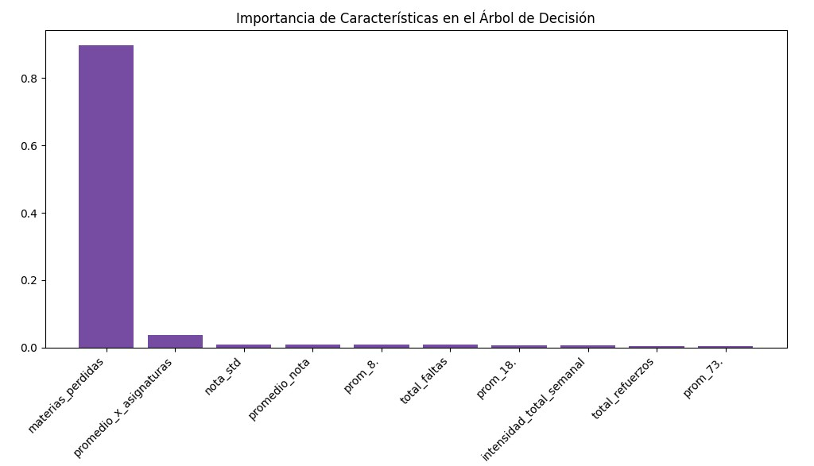
Figura 28. Importancia De Caracteristicas En El Arbol De Decision
Importancia de características en el árbol de decisión. Identifica las variables con mayor peso predictivo dentro del modelo interpretable.
Importancia de características en el árbol de decisión. Identifica las variables con mayor peso predictivo del modelo interpretable.

Slide 38

Sobre el rendimiento del sistema SATA:
• Exactitud > 96.5% en ambos modelos de clasificación (Logística y Árbol de Decisión).
• Regresión Lineal: R² = 0.9996, MAE = 0.011 — predicción casi perfecta del promedio.
• ROC-AUC: 0.989 (Logística) y 0.979 (Árbol) — alta discriminación entre clases.
Sobre las variables predictoras:
• materias_perdidas, promedio_nota y nota_minima son los factores más determinantes.
• El modelo captura correctamente los criterios del SIEE colombiano.
• COVID-19: aumento de inversión en salud, pero con distribución inequitativa.
Conclusiones

Slide 39
Conclusiones
Sobre la detección de riesgo:
• Recall = 97.60%: el sistema detecta al 97.6% de los estudiantes que efectivamente reprobarán.
• Precision = 98.22%: mínimos falsos positivos, preservando la credibilidad del sistema.
• El Árbol de Decisión genera reglas interpretables directamente por los docentes.
Sobre el ciclo de vida del proyecto:
• El proyecto cubre las 7 fases CRISP-ML: Negocio → ETL → EDA → Modelado → Evaluación → Despliegue → Monitoreo.
• Arquitectura reproducible y escalable a otras instituciones educativas colombianas.

Slide 40

Recomendaciones
Implementar re-entrenamiento anual del modelo con los datos de cada nuevo año lectivo.
Enriquecer el modelo con variables socioeconómicas del estudiante (estrato, acceso a internet, tipo de familia).
Explorar modelos más avanzados: Random Forest, XGBoost y Redes Neuronales para capturar patrones complejos.
Establecer un protocolo institucional de uso: quién accede a las predicciones, cómo se comunican las alertas y cómo se mide el impacto de las intervenciones.
Documentar todas las etapas del proceso para garantizar transparencia, trazabilidad y replicabilidad en otras instituciones.

Slide 41
Enlace al Notebook en Google Colab:
Enlace al Notebook en Google Colab:

Slide 42

Muchas gracias

